Slide 1
Liceum Ogólnokształcące w Ząbkowicach Śląskich

Slide 2
VII edycja ogólnopolskiego programu dla młodzieży

Slide 3
Co powinieneś wiedzieć?
Charakterystyka ogólna
Rodzaje chłoniaków
Prawdopodobieństwo zachorowania
Przyczyny powstania
Objawy
Diagnostyka
Profilaktyka

Slide 4
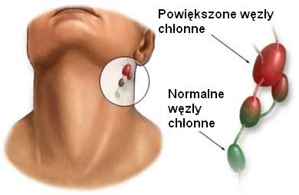
Czym jest chłoniak?
nowotwór układu limfatycznego (odpornościowego)
atakuje głównie węzły chłonne, lecz także może rozwinąć się na śledzionie, błonie śluzowej nosa, gardła, przewodzie pokarmowym

Slide 5
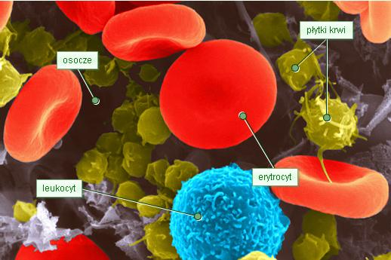
Z czego zbudowana jest krew?

Slide 6
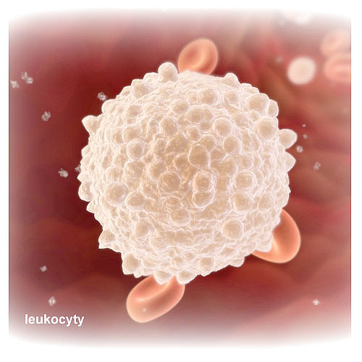
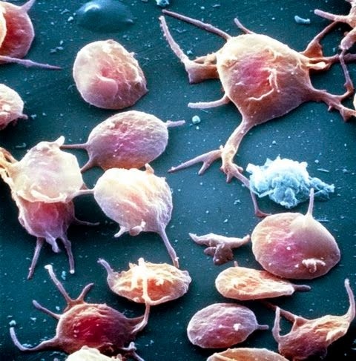
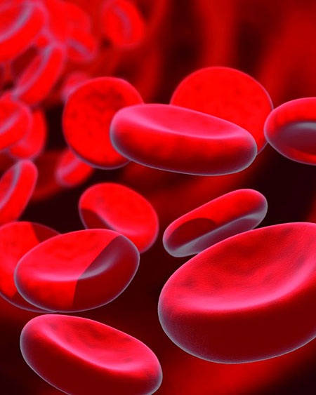
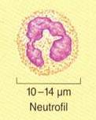
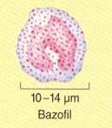
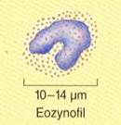
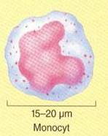
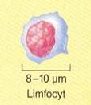
Elementy morfotyczne
Erytrocyty (4,5-5,5 mln)
Leukocyty (4,5-10 tys)
Trombocyty (150-400 tys)
granulocyty
agranulocyty

Slide 7
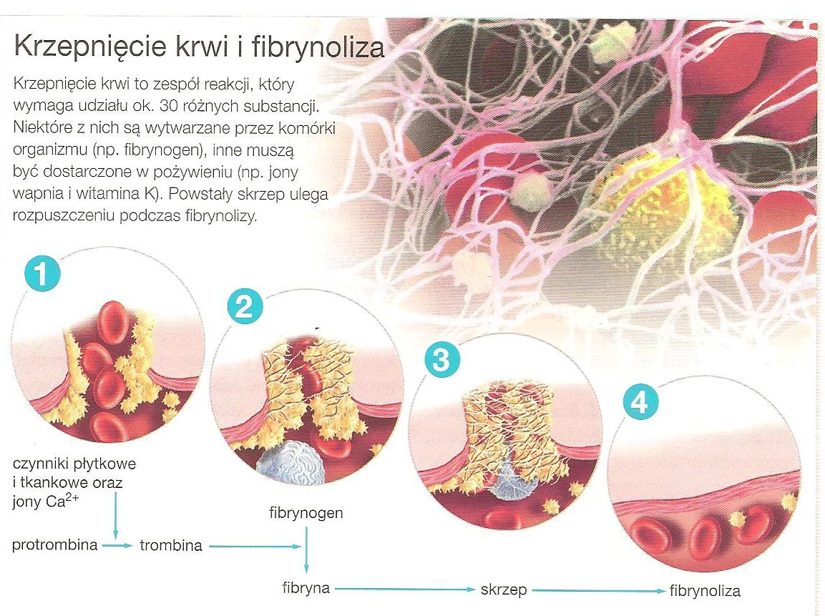
Okres przygotowawczy
Krzepnięcie właściwe
Okres retrakcji
Fibrynoliza

Slide 8
UKŁAD LIMFATYCZNY
otwarty układ naczyń i przewodów przez które płynie chłonka
składa się z naczyń i narządów limfatycznych
pełni w organizmie trzy podstawowe role :
-odpornościową -neutralizującą -odprowadzającą

Slide 9
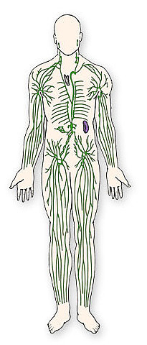
Naczynia limfatyczne
ślepo rozpoczynają się w przestrzeniach międzykomórkowych
przypominają żyły, gdyż zawierają zastawki
przechodzą w dwa główne przewody:
-limfatyczny prawy
-limfatyczny piersiowy
prowadzą limfę do żył podobojczykowych układu krwionośnego

Slide 10
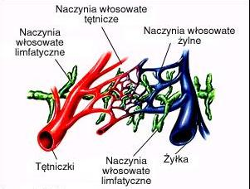
Powstawanie limfy (chłonki)
Skład limfy:
-woda
-składniki mineralne
-tłuszcze
-limfocyty
-niskocząsteczkowe białka
-metabolity

Slide 11
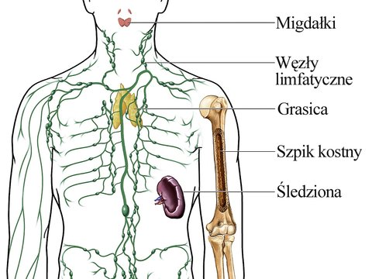
Do narządów limfatycznych należą:

Slide 12
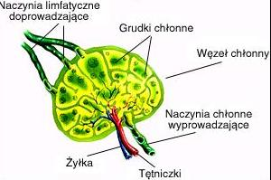
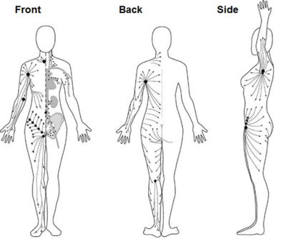
Gruczoły chłonne

Slide 13
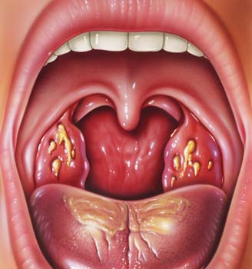
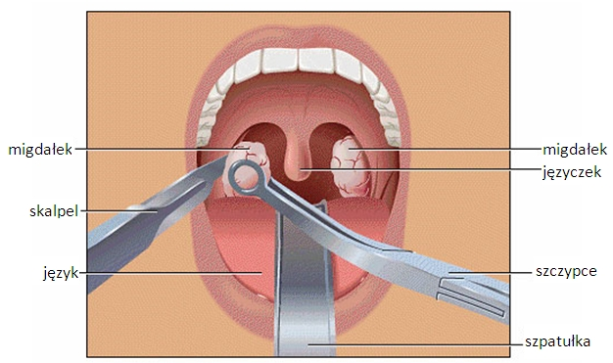
Migdałki
Tonsilektomia - usunięcie migdałków

Slide 14
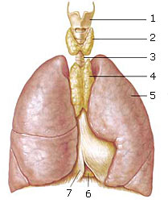
Grasica
Krtań
Tarczyca
Tchawica
Grasica
Płuco
Serce
Osierdzie

Slide 15
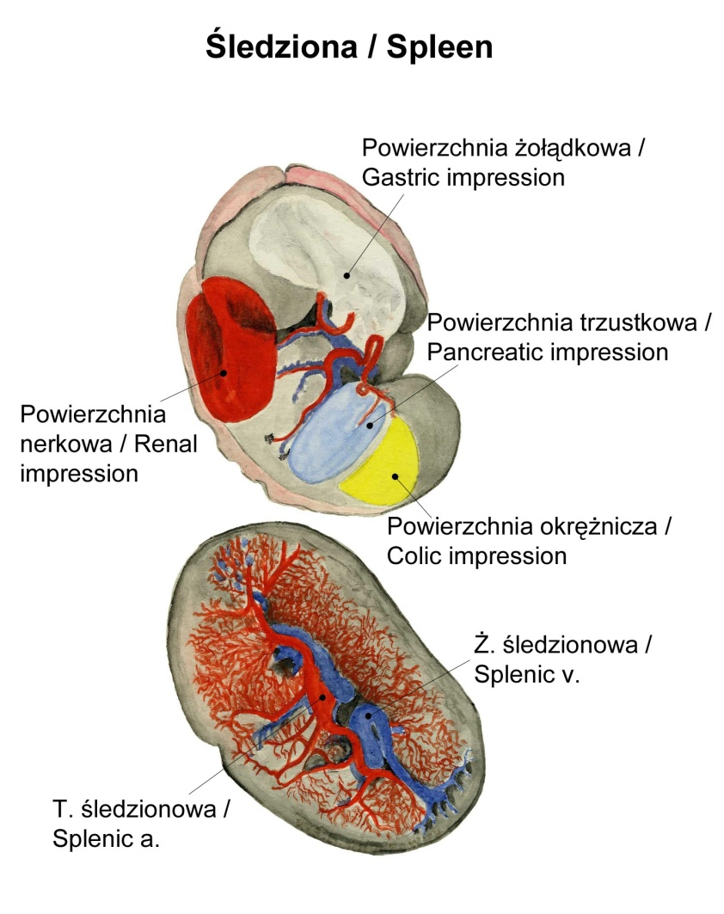
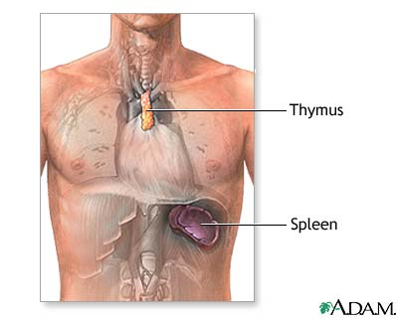
Śledziona

Slide 16
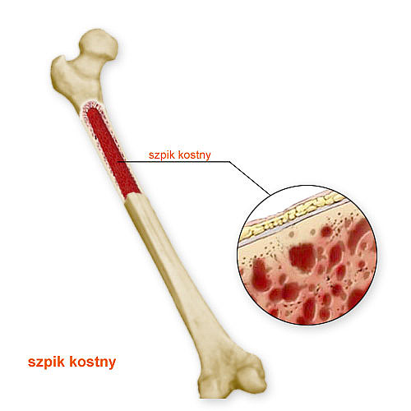
Szpik kostny

Slide 17
UKŁAD LIMFATYCZNY
Chłoniaki mogą występować w węzłach chłonnych
Układ chłonny to część układu odpornościowego
Układ limfatyczny to zespół komórek, tkanek i naczyń

Slide 18
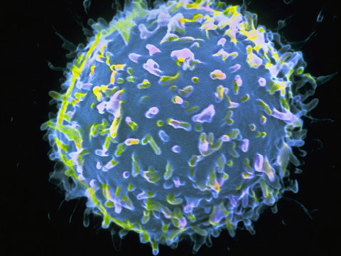
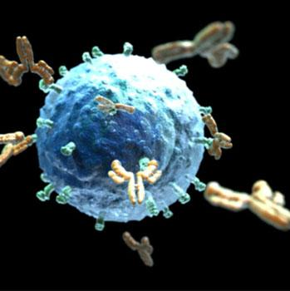
Limfocyt T
Klasyfikacja chłoniaków
chłoniaki przewlekłe
chłoniaki agresywne
chłoniaki nieziarnicze
chłoniaki ziarnicze (choroba Hodgkina) -
Limfocyt B

Slide 19
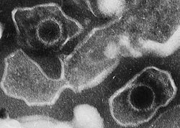
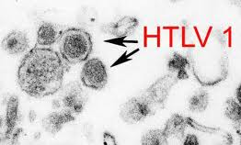
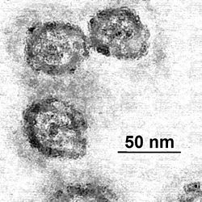
Przyczyny powstawania chłoniaka
Zaburzenia regulacji immunologicznej
Infekcje wirusowe (EBV, HTLV-1, HCV)
Promieniowanie jonizujące
Przyjmowanie leków immunosupresyjnych
Ekspozycja na środki chemiczne owado- i grzybobójcze
Infekcje bakteryjne
Dieta bogata w tłuszcze
Palenie papierosów oraz zażywanie narkotyków
Transfuzje
Przeszczepy

Slide 20
Zachorowania na chłoniaka
Według WHO w Polsce na chłoniaka zachorowuje ponad 6000 tysięcy osób.
W ostatnim czasie nastąpił wzrost zachorowań w grupie młodszych pacjentów.
Zachorowanie na chłoniaka wzrasta wraz z wiekiem.
Chłoniak Hodgkina występuje częściej u mężczyzn niż u kobiet.
Najczęściej diagnozowany jest u osób poniżej 35. roku życia.

Slide 21
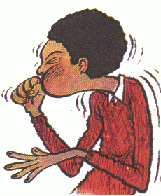
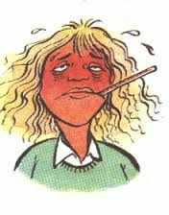
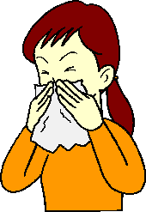
Objawy
Znaczna utrata wagi
Dręczące nocne, zlewne poty
Wysoka temperatura
Kaszel, problemy
z przełykaniem
Duszność

Slide 22
Diagnostyka i profilaktyka

Slide 24
Prezentacje wykonali:
Daria Józwiszyn
Edyta Józwiszyn
Eliza Józwiszyn
Marcin Brandys
Marcin Mikołajczyk
Opiekun grupy mgrRegina Bigoś

